Slide 1
«Художественный мир уральских сказов П.П. Бажова: искусство быть читателем»
Номинация: Изобразительная деятельность Название: По мотивам сказа «Голубая змейка» Участник: МАОУ Лицей 88, 3 Б класс Руководитель: Мищенко Наталья Викторовна

Slide 2
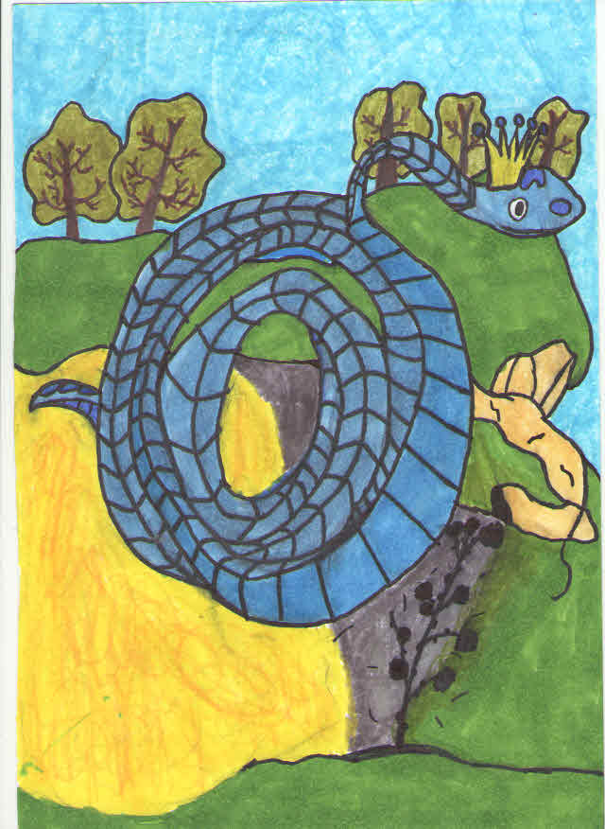
Кирищева Кира

Slide 3
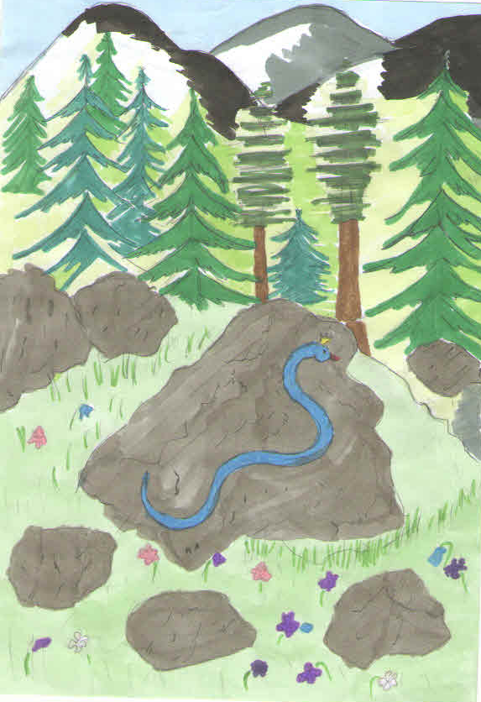
Акулов Николай

Slide 4
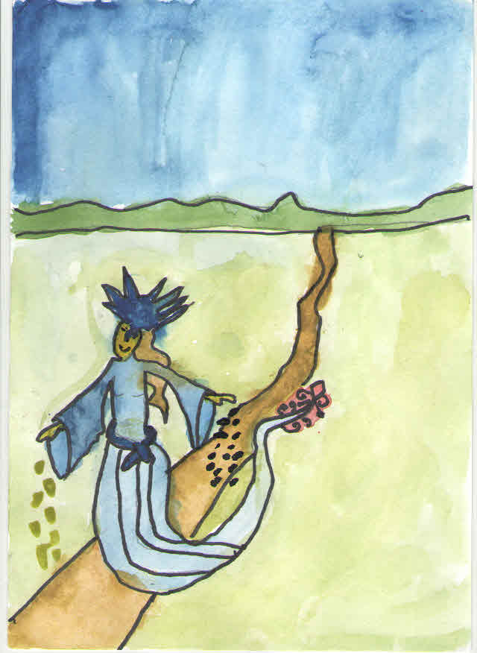
Бахрамов Карим

Slide 5
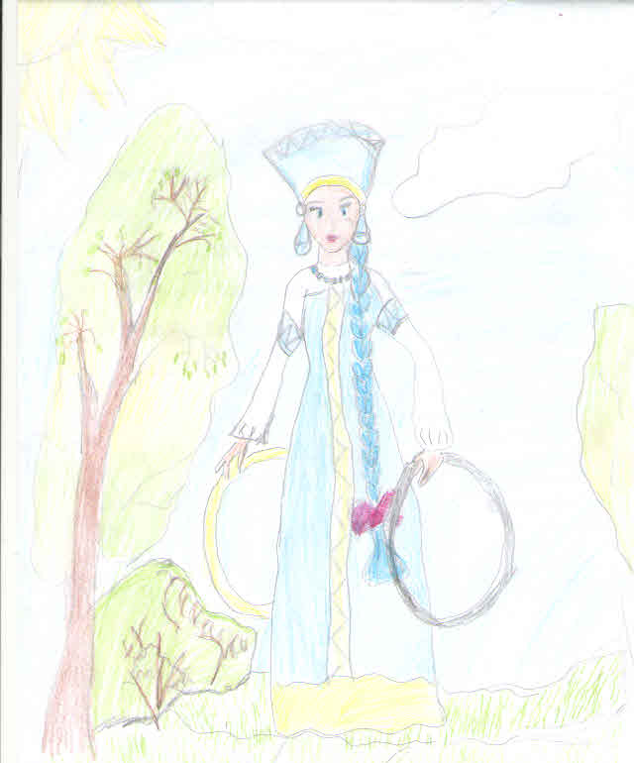
Селяхина Александра

Slide 6
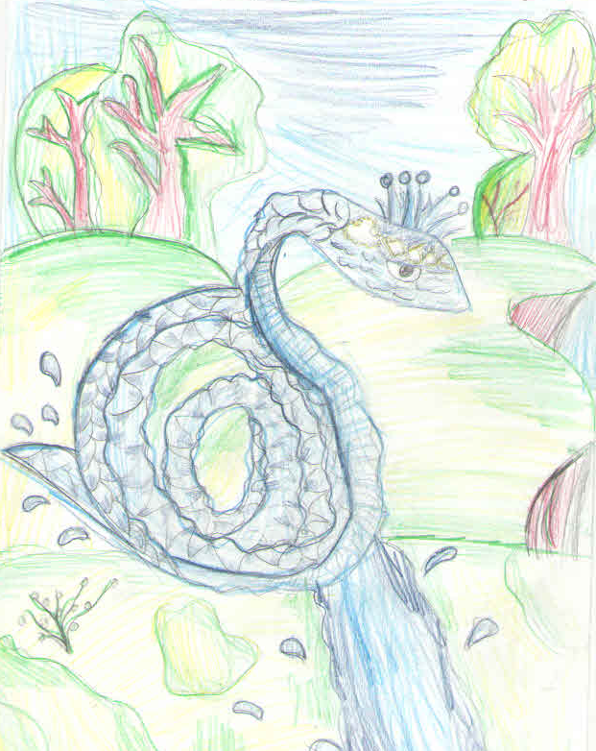
Вдовина Екатерина

Slide 7
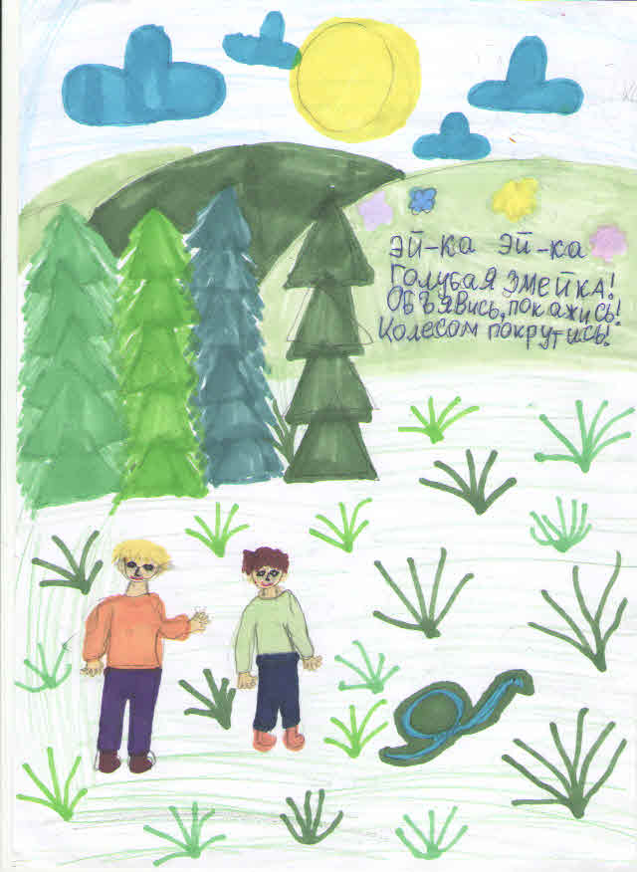
Державина Полина

Slide 8
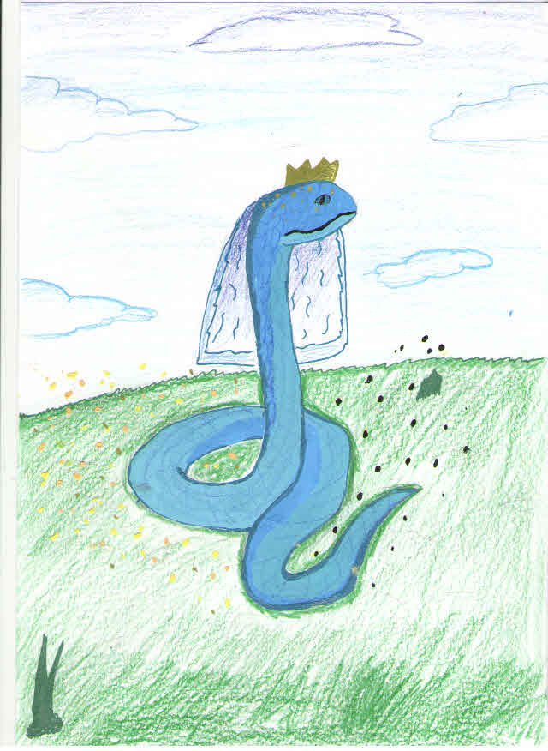
Печеркина Арина

Slide 9
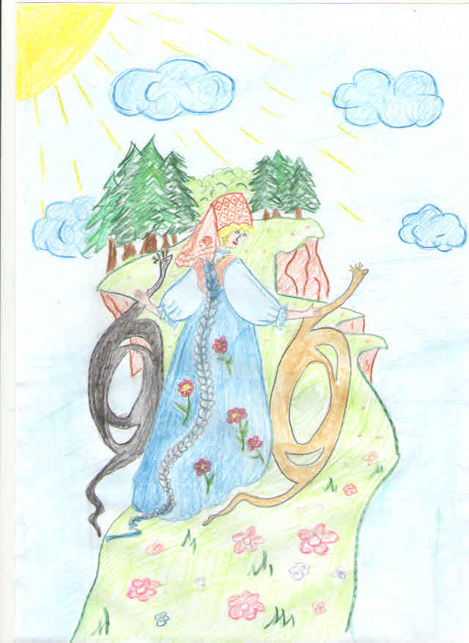
Прокопенко Сергей

Slide 10
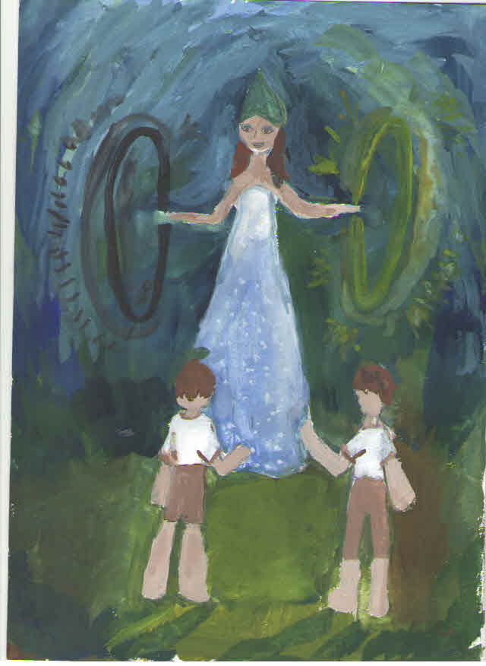
Родионова Агата

Slide 11
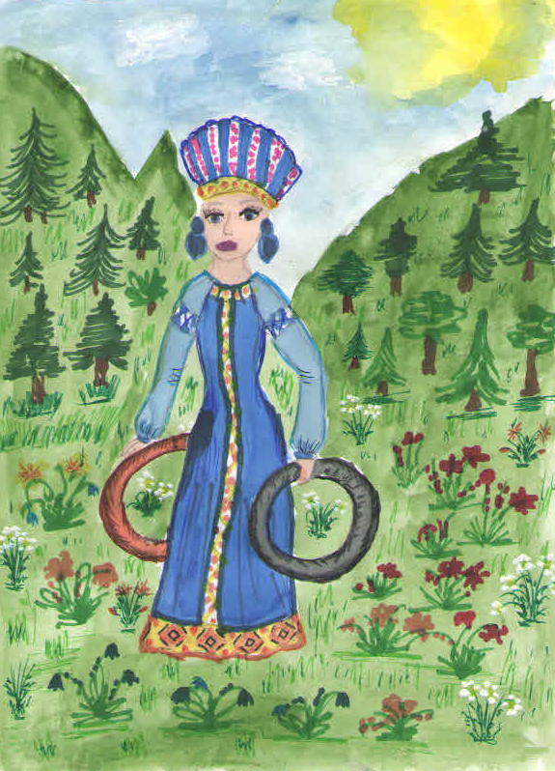
Самойлова Анастасия

Slide 12
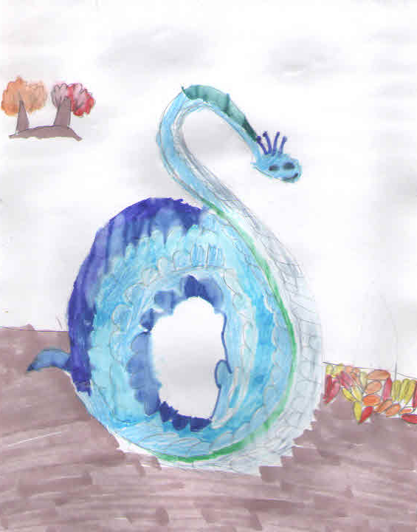
Хуснутдинов Эван

Slide 13
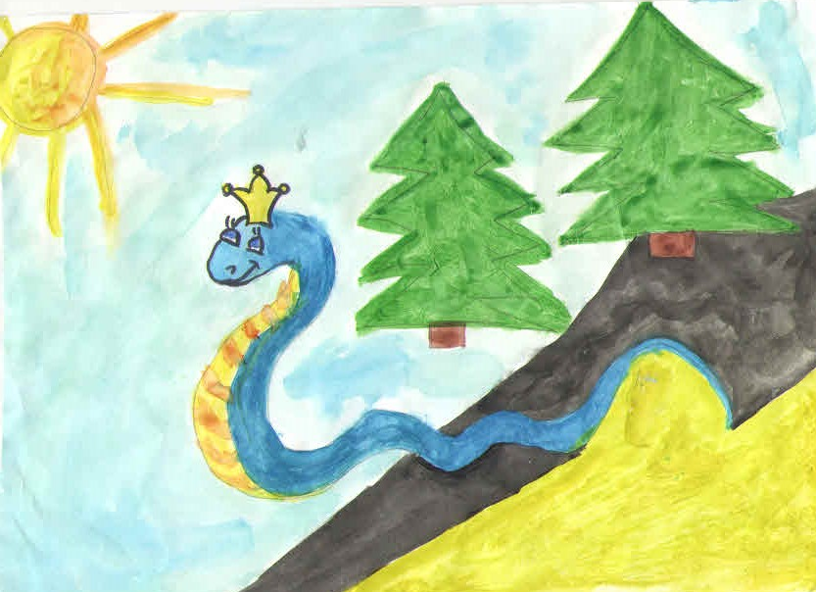
Богатченко Артём

Slide 14
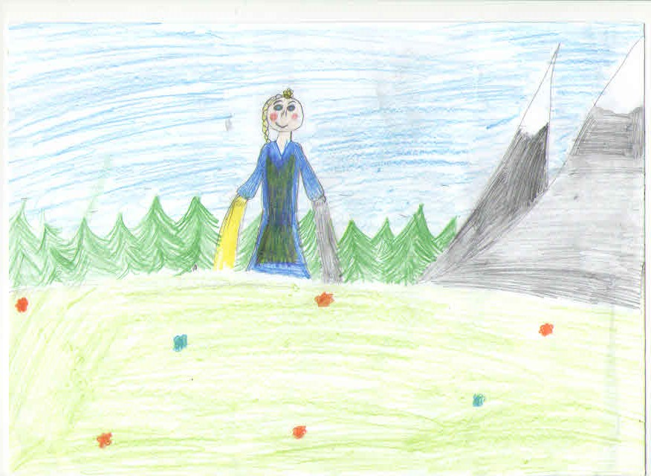
Двойнина Елизавета

Slide 15
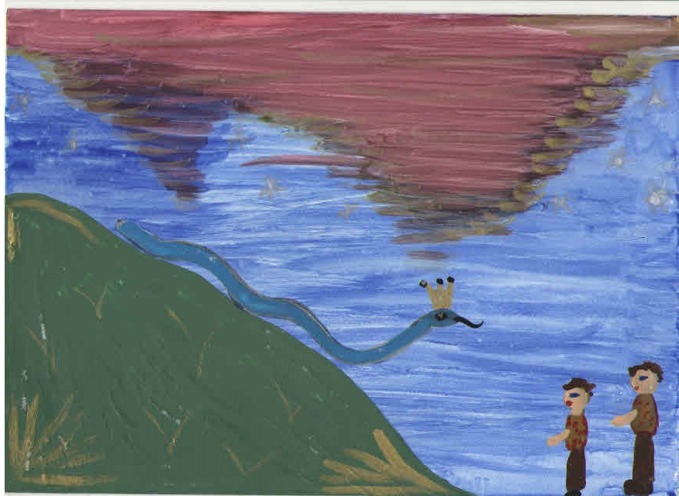
Лисицын Дмитрий

Slide 16
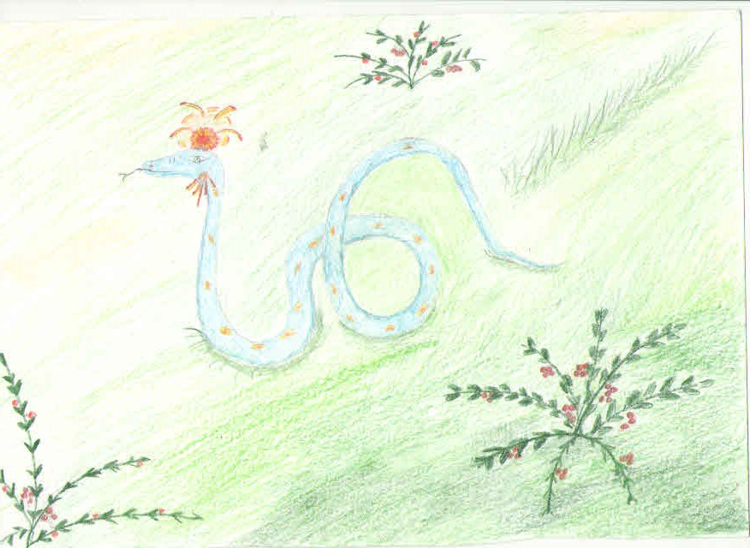
Олейник Милана

Slide 17
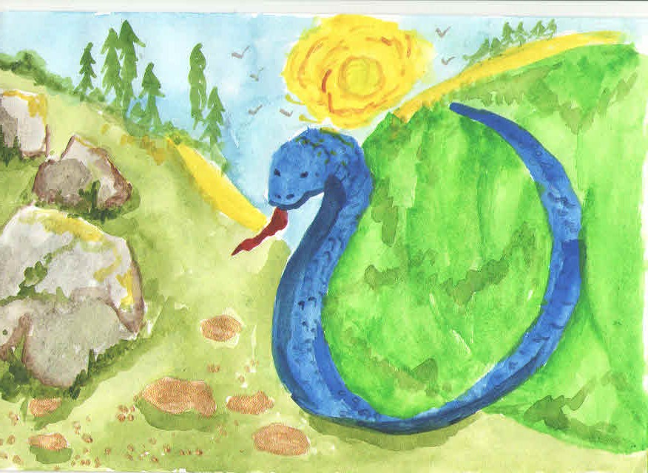
Осадчева Дарья

Slide 18
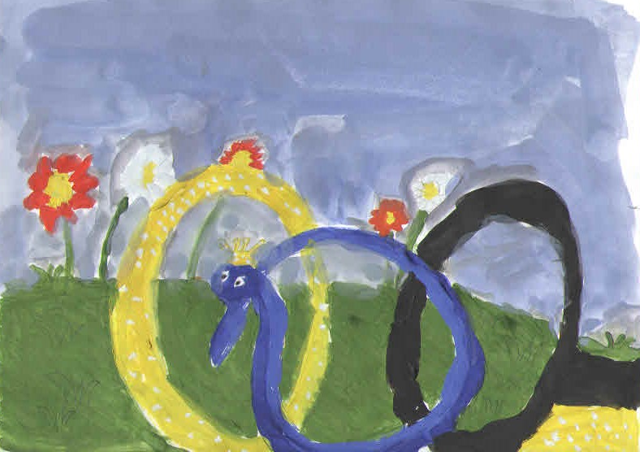
Соколов Артём

Slide 19
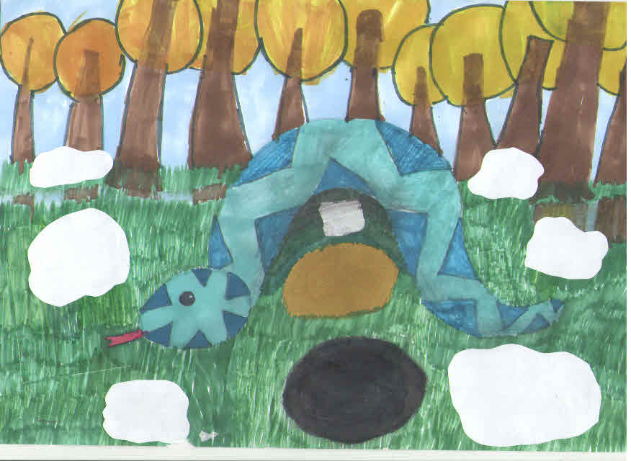
Терентьева Маргарита

